Slide 1
Радионица о изради акционог плана за развој туризма

Slide 2
Циљ радиоица
Израда АП за област туризма за наредне 4 године кроз
Утврђивање развојних пројеката мјера и програма
Препоруке за унапрећење туристичкe понуде Гацка

Slide 3
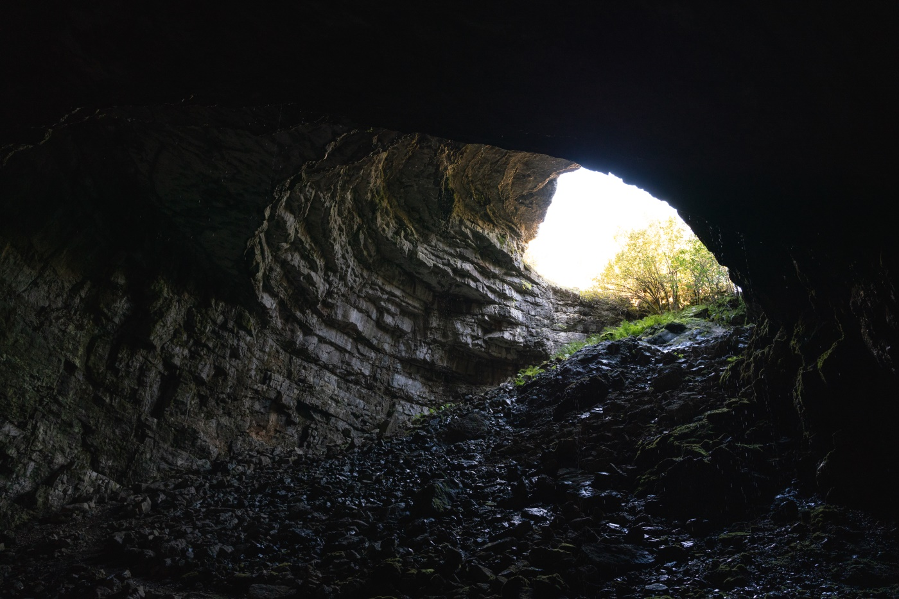
Пећина Ђатло

Slide 4
Дневни ред
Уводно обраћање начелника општине;
Заинтересоване стране - Пружаоци услуга у туризму, ЈУ, ОУ виђење развоја, приједлози и мишљења;
SWOT анализа
Представљање тренутне подршке развоју туризма: буџет општине, други извора финансирања;
Могућности и прилике;
Правни оквир за развој туризма;
Договор за наредну радионицу и закључци.

Slide 5
Тренутно стање
Број пружалаца услуга 22 (хотел, хостел, 2 кампа, ПД, 4 апартманиа и пансиона, 7 викендицa , 4 куће за одмор, вила, бунгалов )
Број објеката 32, број кревета 322 кревета
Садржаји и инфраструктура
Процјена броја посјетилаца
Цијена боравишне таксе је 1 КМ по ноћењу
Укупан износ боравишне таксе за 2024 је око 1500 КМ

Slide 6
SWOT анализа
Снаге
Слабости
Прилике
Пријетње

Slide 7
Представљање заинтересованих страна и улоге
Власници смјештајних капацитета
Пружаоци других услуга (исхрана)
Појединци и групе који могу допринијети развоју ТП
НВО
Установе
Општина

Slide 8
Шта општина проводи и подржава
Развој туризма на пољопривредним имањима - унапрећење садржаја ТП
Подстицајне мјере (изградња нових и преуређење постојећих смјештајних капацитета, набавку ОС и опреме)
Помоћ приликом пријава на ЈП и суфинансирање крајњих корисника
Програм за гатачку површ

Slide 9
Прилике
Учешће ОУ у ЈП
Учешће појединаца и НВО организација у ЈП
Подршка корисницима у изради пројекта
Суфинансирање општине у ЈП
Заједнички наступ свих заинтересованих страна
Могућност сарадње са другим општинама?

Slide 10
Правни оквир
Закон о туризму Републике Српске
Закон о боравишним таксама
Одлука о боравишној такси

Slide 11
Закључци и договор о следећој радионици
Могућа понуда – боравак у сеоским подручјима, на планининама , активни одмор (шетња , планинарење, виаферата, јахање, вожња бицикла, рад на имањима ) уз поднуду домаће кухиње , јела, пића , чајеви, рукотворине,. Лов риболов???
Заједнички наступ и снажније повезивање свих заинтересованих страна
Употпуњавање туристичке понуде
jutoog@gmail.com , ТО 059 472 600 , Александар Мастиловић
Ранка Јањић rankajanjicog@gmail.com OУ 059 472 433 локал 207
Тел.

